Slide 1




ỦY BAN NHÂN DÂN PHƯỜNG VIỆT HƯNG
TRƯỜNG MẦM NON HOA HƯỚNG DƯƠNG
LĨNH VỰC PHÁT TRIỂN NHẬN THỨC
Dạy trẻ so sánh độ lớn của hai đối tượng bằng thị giác, sử dụng đúng từ “to hơn, nhỏ hơn”
LỚP MẪU GIÁO BÉ C2
Năm học: 2025 - 2026

Slide 2




ỔN ĐỊNH TỔ CHỨC
Trò chơi: Bóng tròn to

Slide 3



ÔN: CAO THẤP
Trò chơi: Bắt bóng

Slide 4


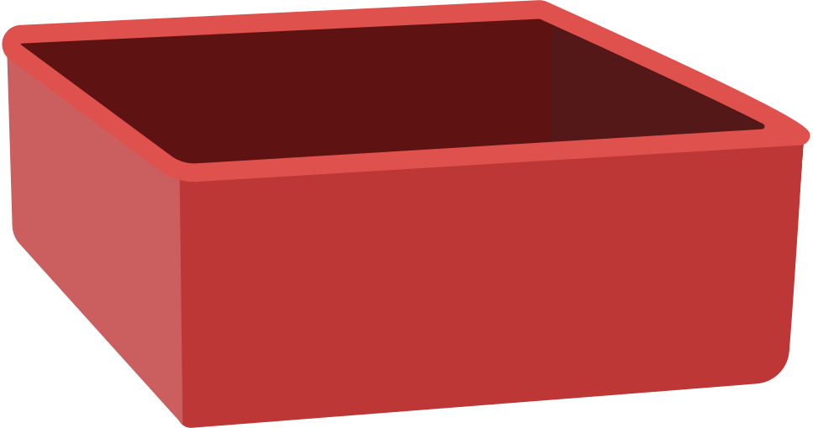
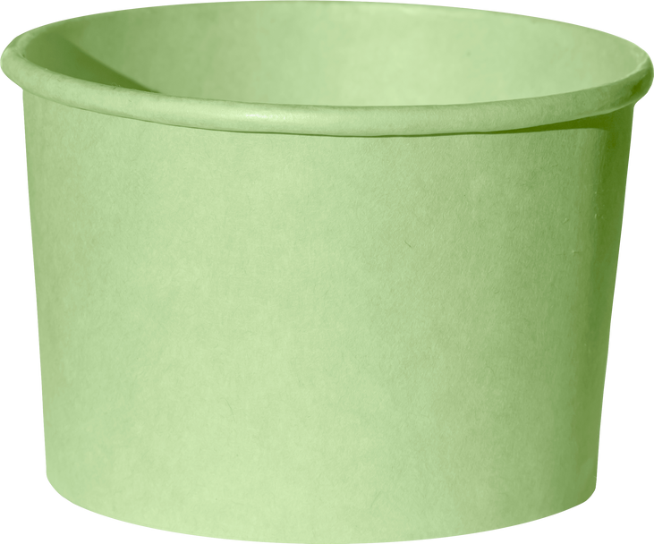
DẠY TRẺ NHẬN BIẾT SỰ KHÁC NHAU VỀ
ĐỘ LỚN HAI ĐỐI TƯỢNG

Slide 5



- Cho trẻ lấy rổ đồ dùng. Trong mỗi rổ có 1 hình vuông mầu xanh và 1 hình vuông màu vàng.
Các con hãy lấy cho cô hình vuông mầu xanh sau đó lấy hình vuông màu vàng xếp cạnh hộp mầu xanh ( cho trẻ nhận xét )
- Xếp hình vuông màu xanh lên trên/ phía dưới hình vuông màu vàng và nêu kết quả, nhận xét.
- Như vậy hình vuông mầu xanh to hơn và hình vuông mầu vàng nhỏ hơn.

Slide 6


Trò chơi 1: Thi xem ai nhanh

Slide 7



TRÒ CHƠI 2
VỀ ĐÚNG NHÀ

Slide 8



TRÒ CHƠI 3
TÔ MÀU

Slide 9
Thank you!

